Slide 1
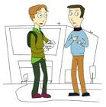
Русский язык
8
класс
Тема: Неполные предложения. Предложения с однородными членами.

Slide 2
Что такое диалог?
Диалог — это разговор двух или нескольких лиц. Диалог состоит из взаимосвязанных
реплик собеседников (вопросов, ответов, возражений и т.д.).

Slide 3
Что такое монолог?
Монолог – это развёрнутое высказывание одного человека.

Slide 4
Что такое речевое общение?
Речевое общение – общение с помощью речи, направленное на достижение цели коммуникации;

Slide 5
Что такое речевое общение?
Речевое общение – форма взаимодействия
двух или более людей посредством языка на основе обратной связи в конкретных видах речевой деятельности.

Slide 6
Что такое речевой этикет?
Речевой этикет – это система правил речевого поведения, нормы.

Slide 7
Виды предложений по полноте и неполноте
Полные предложения –
это предложения,
в которых имеются
все члены предложения,
необходимые для полноты
строения и значения.
Неполные предложения –
это предложения,
в которых пропущен
член(-ы)
предложения, необходим
(-ый, -ые)
для полноты строения
предложения.

Slide 8
Внимание! Запомните!
Восстановить пропущенные члены предложения можно, исходя из окружающего контекста или знания ситуации, о которой идёт речь, если это устное общение.
в
- Ваш класс завтра дежурит по школе?
(полное предложение).
Наш. (неполное предложение).

Slide 9
Внимание! Запомните!
Чаще всего неполные предложения используются именно в диалоговой речи, также нередко неполным предложением будет одна из частей сложной синтаксической единицы.
в
Все мне подвластны, я – никому
(вторая часть в полном виде звучала
бы как “я не подвластен никому”).

Slide 10
Особенность неполного предложения
Главной особенностью неполного предложения является то, что вне контекста или ситуации общения его значение непонятно.

Slide 11
Внимание! Запомните!
По
принципу того, откуда слушатель или читатель узнает недостающую информацию, неполные предложения делятся на следующие виды:
1) ситуативно-неполные – предложения, которые понятны только участникам ситуации, тем, кто общается или наблюдает за общением.
2) контекстно-неполные – понятные читателю, который прочитал предыдущую реплику/часть предложения.

Slide 12
Внимание! Запомните!
Если неполное предложение состоит более чем из одного слова, то на месте пропущенного слова или слов как правило ставится тире. В устной речи на этом месте делается небольшая пауза для выделения пропуска.
в
Дела булочной шли весьма хорошо,
лично мои – всё хуже (М. Горький).
Золото испытывают огнём,
человека – трудом (пословица).

Slide 13
Внимание! Запомните!
Нужно отличать неполные предложения от односоставных, поскольку это разные явления. Так, в односоставном предложении, несмотря на отсутствие одного из главных членов, смысл понятен и без него.
в
Спокойные, большие, похожие на миндалины
глаза (назывное односоставное предложение).
На базаре обычная толчея
(неполное двусоставное предложение).

Slide 14
Внимание! Запомните!
Основное отличие состоит в том, что в назывном предложении может быть подлежащее и целый каскад согласованных и несогласованных определений, а в неполном двусоставном предложении может отсутствовать сказуемое, но имеется дополнение или обстоятельство — группа сказуемого:
На третьем этаже (где? на каком этаже?)
моя квартира (отсутствует сказуемое –
неполное двусоставное предложение).

Slide 15
Правила телефонного этикета
Что такое телефонный этикет?
Телефонный этикет – это правила общения по телефону, которые оставляют хорошее впечатление у других о собеседнике. Это включает в себя то, как вы приветствуете звонившего, ваш тон голоса, выбор слов, навыки слушания и умение правильно завершить звонок.

Slide 16
Правила телефонного этикета
Звонить можно с 8:00 до 21:00 в будние дни и с 10:00 до 21:00 по выходным дням.
Нужно всегда здороваться, представляться и
спрашивать у собеседника, удобно ли ему сейчас поговорить.
Важно не забывать говорить «спасибо», интересоваться
и тем, с кем вы говорите, сказав: «Простите, а с кем я разговариваю?».
Разговор всегда надо заканчивать вежливо
попрощавшись, говоря «пока», «до встречи», «до завтра», «до свидания».

Slide 17
Правила телефонного этикета
Когда вы звоните и вам никто не отвечает, тогда
подождите примерно 15 - 20 минут, прежде чем пытаться позвонить снова.
Нужно спрашивать разрешение, прежде чем кого-то фотографировать, снимать видео или пересылать фото.
Телефонный разговор и текстовое сообщение на
мобильном телефоне должны быть максимально
краткими и вежливыми.
Никогда не кричите в телефонную трубку.
Старайтесь не совмещать разговор с другими делами.
Нельзя обсуждать личное в общественных местах.

Slide 18
Однородные члены предложения
слова, отвечающие на один и тот же вопрос
относятся к одному и тому же слову
произносятся с интонацией перечисления
отделяются друг от друга запятой
Мороз крепчал и щипал уши, лицо и руки.

Slide 19
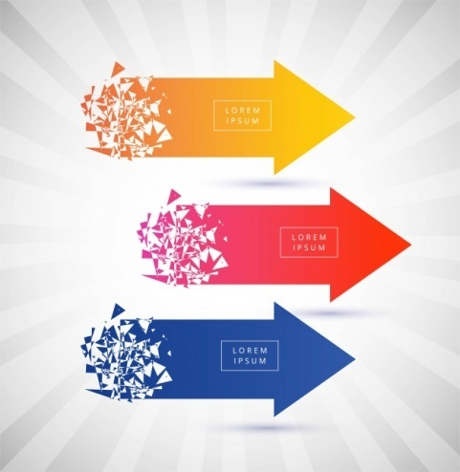
Внимание! Запомните!
Однородными членами могут быть и главные, и второстепенные члены предложения:
И сад, и луга, и река так прекрасны летом! Она то смеялась, то плакала. Под ногами шелестят
золотые, багряные и пурпурные листья.

Slide 20
Знаки препинания при однородных членах
предложения
Бессоюзная связь – запятая между однородными членами ставится:
Потекла со страшной быстротой густая, пёстрая, странная жизнь (М. Горький).

Slide 21
Знаки препинания при однородных членах
предложения
Перед однородными членами предложения может употребляться обобщающее слово, которое выражает родовое понятие или обозначается местоимениями и наречиями (все, всё, везде,
повсюду, всегда, никуда и пр.)
Тогда после него ставится двоеточие: Осень полновластно завладела всем: полем, лесом, лугом.

Slide 22
Знаки препинания при однородных членах
предложения
Если обобщающее слово стоит после однородных членов предложения, то перед ним ставится тире.
Но ни заборы, ни дома –ничто так не изменилось, как люди (Чехов).

Slide 23
Цифровой диктант
Укажите номера неполных двусоставных предложений

Slide 24
Цифровой диктант
1) По одёжке протягивают ножки.
2) Только не порвите серебряные струны.
3) Труд побуждает поле, а поле – человека.
4) Весело жить в такой земле!
5) Все мне подвластны, я – никому!
6) Золото испытывают огнём, человека – трудом.
7) Не нагнать тебе бешеной тройки!
8) Багровые листья клёна и жёлтые берёз лежали у ног женщины.

Slide 25
Цифровой диктант. Проверьте!
Правильные ответы:
3, 5, 6, 8.
1) По одёжке протягивают ножки.
2) Только не порвите серебряные струны.
3) Труд побуждает поле, а поле – человека.
4) Весело жить в такой земле!
5) Все мне подвластны, я – никому!
6) Золото испытывают огнём, человека – трудом.
7) Не нагнать тебе бешеной тройки!
8) Багровые листья клёна и жёлтые берёз лежали у ног женщины.

Slide 26
Словарная работа
телефонный этикет – telefon orqali gaplashish odobi;
будние дни – ish kunlari;
выходные дни – dam oIish kunlari;
здороваться – salomlashmoq;
представляться – o‘zini tanishtirmoq;
собеседник – hamsuhbat;
вежливо попрощавшись – muloyimlik
bilan xayrlashib;
навыки слушания – eshitish ko‘nikmasi;
тон голоса – ovoz ohangi;
выбор слов – so‘z tanlash.

Slide 27
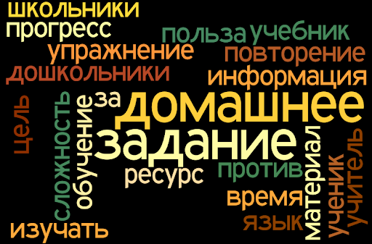
Задание для самостоятельного выполнения
§ 23. Неполные предложения.
Предложения с однородными членами.
Упражнения 188, 189 (стр. 80).
Упражнение
298

